Slide 1
FASTFOOD DELIVERY
Edvaldo Szymonek
Douglas Nassif Roma Junior

Slide 2
A IDEIA
Com o aplicativo FASTFOOD DELIVERY, você pode fazer o pedido da sua comida favorita no conforto da sua casa.
Os recursos do aplicativo, possibilitam o fácil entendimento, e rápida conclusão das tarefas necessárias para fazer seu pedido.
Com a identificação automática do cliente, uma vez cadastrado, não é mais necessário informar endereços e dados para entrega.
Você pode também personalizar seu pedido da forma que deseja e adicionar aos seus favoritos para fazer o mesmo pedido de forma fácil.
DIFICULDADES
SOLUÇÕES
Difícil identificação do cliente
Sistema de rotas
Escolha do pedido
Descrição detalhada e personalização

Slide 3
TECNOLOGIAS UTILIZADAS
WEB
MOBILE
PHP
Java
HTML e CSS
XML
O Brasil possui 306 milhões de dispositivos conectados a internet, a maioria (154 milhões) são telefones inteligentes, segundo um estudo divulgado na quinta-feira, 16, em São Paulo pela universidade Fundação Getúlio Vargas (FGV).
http://blogs.estadao.com.br/link/numero-de-smartphones-supera-o-de-computadores-em-uso-no-brasil/

Slide 4
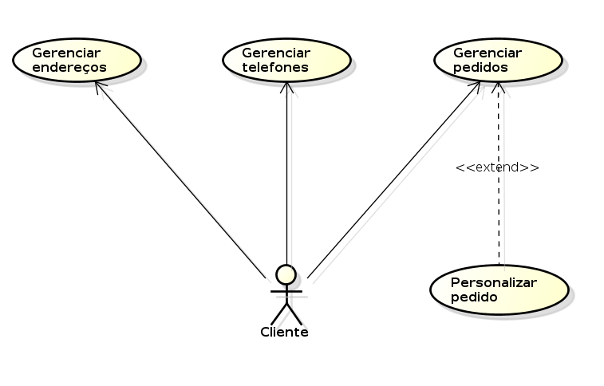
CASO DE USO MOBILE

Slide 5
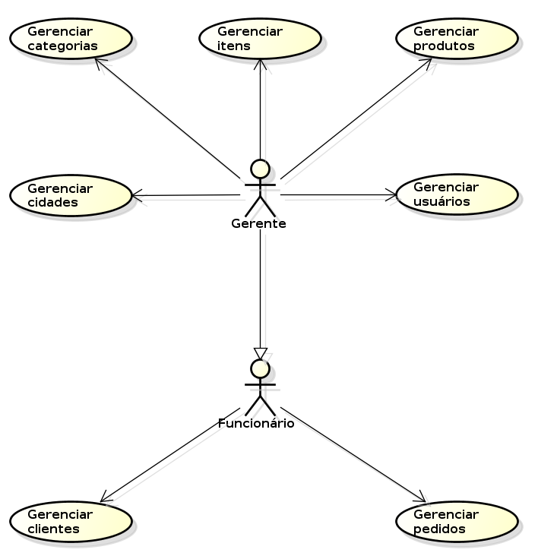
CASO DE USO WEB

